Slide 1

Diplomado en Transparencia y Protección de Datos Personales en el Ámbito Municipal

Slide 2
Módulo 10. Medios de impugnación y resoluciones del órgano garante
Sesión 3.2 Recursos de Transparencia
“La manera más segura de saber si son justas o injustas una intención política, una ley o una decisión de un gobernante es sacándolas del secreto y poniéndolas a la vista de la opinión pública”
Kant

Slide 3
Puntos a tratar
¿Qué es? ¿Por qué se presenta?
Causales
Preparación de informes para el ITEI
Diligencia de inspección ocular
Cumplimiento
Sanciones

Slide 4
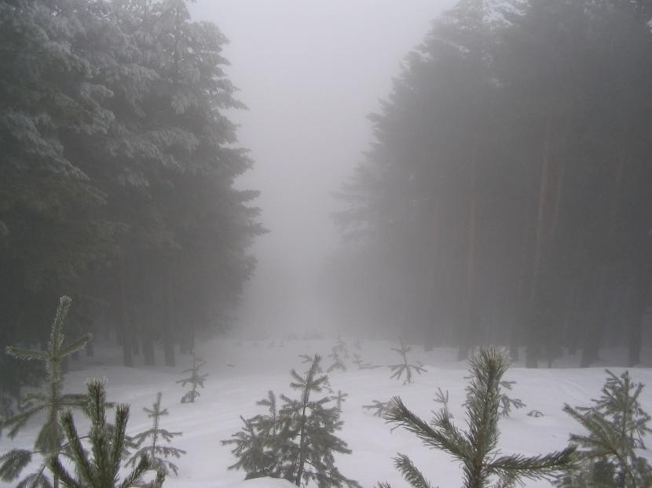
¿Qué es? ¿Por qué se presenta?
Medio a través del cual se denuncia la falta de publicación de la información fundamental que les compete a los Sujetos Obligados.

Slide 5
Etapas
IV. Ejecución de la resolución del recurso.
I. Presentación de la denuncia de falta de transparencia ante el Instituto;
III. Resolución del recurso, y
II. Informe del sujeto obligado;

Slide 6

Presentación de la denuncia de falta de transparencia ante el Instituto

Slide 7




Medios de presentación
Por escrito y con acuse de recibo
Por medios electrónicos
Por comparecencia ante el Instituto (llenar formato)

Slide 8
Requisitos
(artículo 112 Ley Local)
I. Nombre o seudónimo de quien la promueve;
II. Correo electrónico para recibir notificaciones.
(Si no se señala, las notificaciones se llevan a cabo mediante estrados)
III. Sujeto obligado que incumple con la publicación de información fundamental;
V. Lugar y fecha de presentación.
IV. Datos precisos sobre los apartados específicos y medios consultados de publicación de la información fundamental, en los que es omiso el sujeto obligado, así como los medios de convicción que considere pertinente (si lo desea)

Slide 9
Características
El Instituto puede ampliar y corregir la denuncia presentada para requerir al sujeto obligado el cumplimiento total de la publicación de información fundamental que le corresponda.
Se puede presentar en cualquier momento
Puede o no adjuntar medios de convicción
(art. 91 último párrafo LG)
Se puede interponer haciendo uso de un seudónimo
No necesita formatos

Slide 10

Causales
Falta de publicación
Falta de actualización (ya que ésta recae en la primera)

Slide 11

Preparación de informes
TIENES
DÍAS

Slide 12

Verificar la publicación de la información objeto del recurso de transparencia

Slide 13
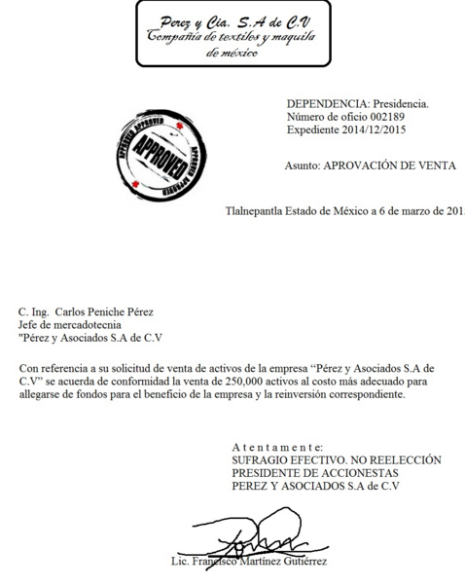

Localizar y en su caso, certificar las constancias de gestión de la información denunciada

Slide 14

Girar oficios a las áreas generadoras de la información a efecto que se pronuncien al respecto.

Slide 15
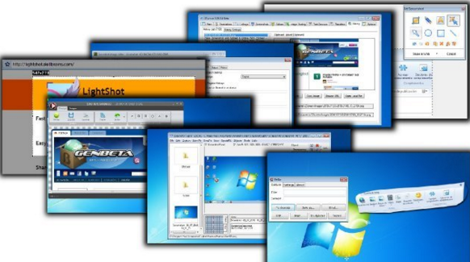
Apoyarse con impresiones de pantalla en las que se constate la publicación y actualización de la información denunciada.

Slide 16
Considera, señala, explica
Si la información no se ha generado por disposición legal expresa
Auditorias
Ley General de Contabilidad Gubernamental y la normatividad secundaria que emita el CONAC

Slide 17

Señalar que no se generó información, también es informar.

Slide 18

No obviar
¿Qué?
¿Por qué?
¿Quién?
¿Cuándo?
¿Dónde?

Slide 19

Se pueden requerir informes complementarios, tendrás 3 días

Slide 20
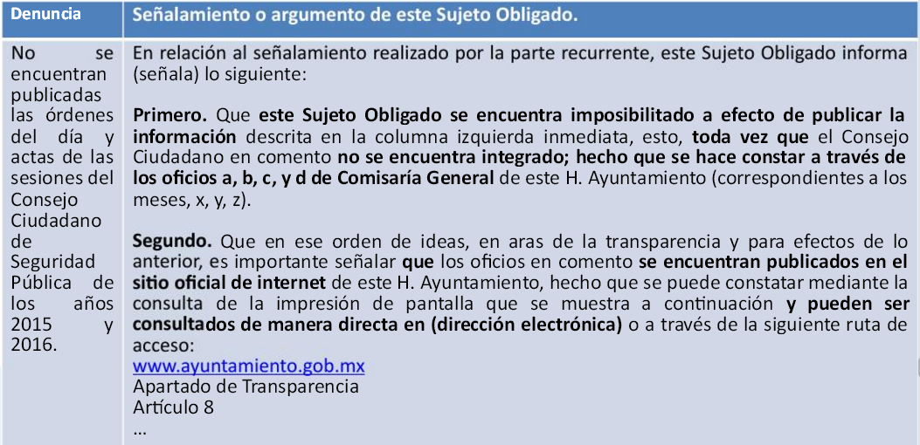
Ejemplo 1

Slide 21
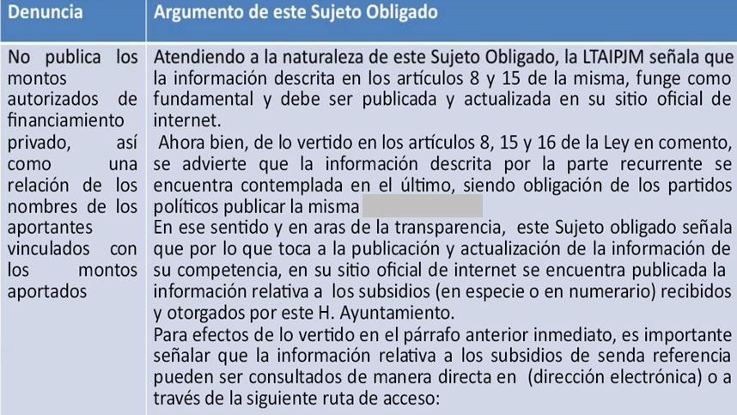
Ejemplo 2

Slide 22
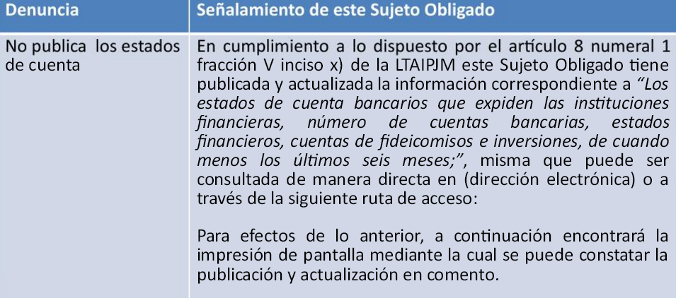
Ejemplo 3

Slide 23
Ejemplo 4
Denuncia | Pronunciamiento de este Sujeto Obligado
La Gaceta Municipal se encuentra actualizada al mes de abril de 2016. | A efecto de cumplimentar las obligaciones que en materia de transparencia este Sujeto Obligado tiene y en congruencia con lo establecido en el artículo 35 numeral 1 fracción XIII de la LTAIPJM , esta Dirección (o Unidad) de Transparencia ha girado atentos oficios a, b, c, d, e, y f a la Dirección del Archivo General de este H. Ayuntamiento, esto, a efecto que remita la información correspondiente a las Gacetas Municipales de los meses de mayo, junio, julio, agosto, septiembre y octubre de 2016, respectivamente; no obstante, esta Dirección (o Unidad) se encuentra imposibilitada a efecto de publicar la misma toda vez que al día xx de xx de xx esta no se ha recibido. Asimismo, y en cumplimiento a lo dispuesto por el artículo 32 numeral 1 fracción XI de la LTAIPJM, esta Dirección a mi cargo informó al Titular de este Sujeto Obligado sobre la falta de remisión de la información en comento y el día xx de xx de xx el Órgano de Control Interno instauró Procedimiento de Responsabilidad Administrativa con número de expediente 0000/2016 (se anexa copia certificada de dicho expediente)

Slide 24

Objetivos de los informes complementarios
Aclarar ciertas circunstancias del informe ordinario

Slide 25
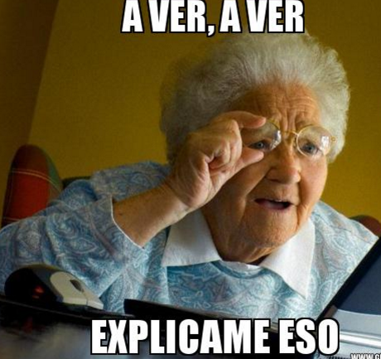

Haga manifestaciones específicas sobre la publicación de la información fundamental materia del recurso de transparencia.

Slide 26
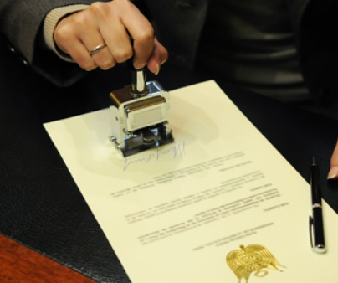
También se pueden requerir
Copias certificadas de cierta documentación que tenga injerencia con la información fundamental materia del recurso de transparencia

Slide 27
Diligencia de inspección ocular
Al sitio oficial de internet
Del lugar donde se publique físicamente la información fundamental materia del recurso de transparencia
(periódicos, murales, estrados y listas)
Se notificará tal circunstancia al sujeto obligado, al recurrente o, en su caso, al tercero afectado, señalando día y hora para el desahogo de la misma
Se levanta el Acta correspondiente

Slide 28

Cumplimiento de resolución

Slide 29

Las resoluciones de los recursos de transparencia:
Señalan si la información está publicada
Son definitivas e inatacables
El particular puede impugnar
Deben cumplirse dentro del término otorgado
Para los Sujetos Obligados
No más de 30 días hábiles

Slide 30
Sanciones
Amonestación pública con copia al expediente del responsable
De 20 a 100 d.s.m.
Arresto Administrativo
Días hábiles
Días hábiles
Denuncia penal
Hasta por
horas

